Slide 1
Prévention des infections nosocomiales et hygiène hospitalière
Dr A. Bousselham
13.02.2017

Slide 2
l’infection chez un patient en établissement de soins est considérée comme nosocomiale, si elle n’était ni en incubation ni présente à l’admission et un délai de 48 heures entre l’admission et le début d’infection affirme son caractère nosocomiale

Slide 3
le caractère nosocomiale d’une infection du site opératoire ISO est affirmé , si elle survient dans les 30 jours suivant l’intervention ou dans l’année qui suit la mise en place de matériel étranger (prothèse, implant) l’infection peut se déclarer pendant le séjour à l’hôpital ou après la sortie de l’hôpital et ceci bien que le malade ne soit plus hospitalisé.

Slide 4
Les infections nosocomiales sont préoccupantes en raison de leur morbidité importante, de la mortalité associée, du surcout hospitalier non négligeable et de l’émergence de bactéries multi résistantes; dont le choix du traitement est conditionné par la résistance fréquente des bactéries aux antibiotiques.

Slide 5
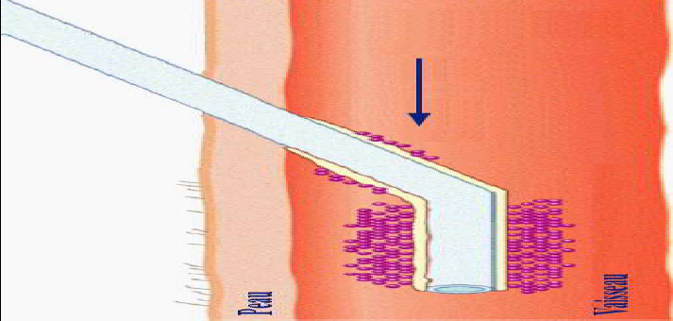
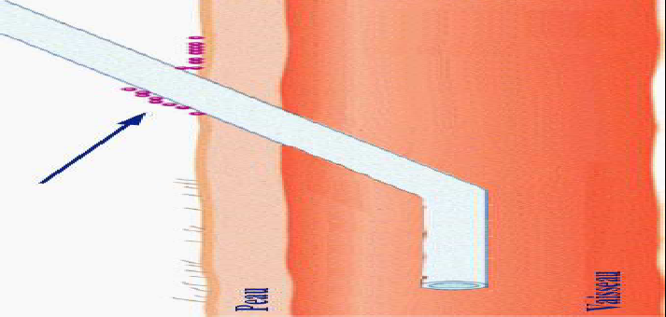
On distingue plusieurs types d’infections nosocomiales qui relèvent de modes de transmission différents : les infections d’origine "endogène" : le malade s’infecte avec ses propres germes, à la faveur d’un acte invasif et/ou en raison d’une fragilité particulière ;

Slide 6
les infections d’origine "exogène": il peut s’agir
- soit d’infections croisées, transmises d’un malade à l’autre par les mains ou les instruments de travail du personnel médical ou paramédical,

Slide 7
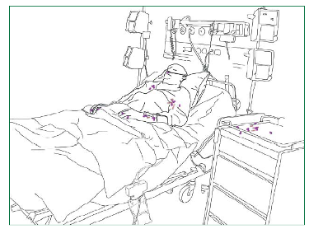
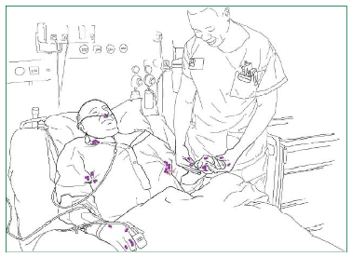
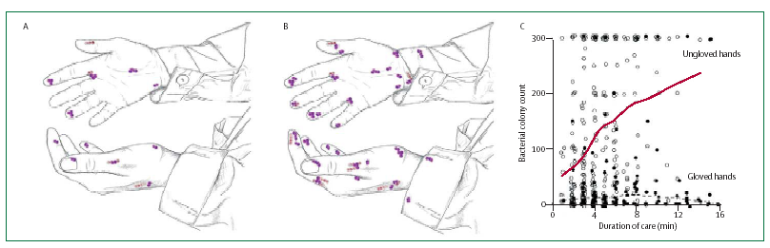
Transmission des micro
Transmission des microorganismes du patient sur les mains du soignant
nt sur les mains du soignant
Présence de microorganismes sur la peau du patient ou son environnement proche sur la peau du patient ou son environnement proche
t al. Lancet Infect Dis 2006
Survie des microorganismes sur les mains du soignant
es sur les mains du soignant

Slide 8
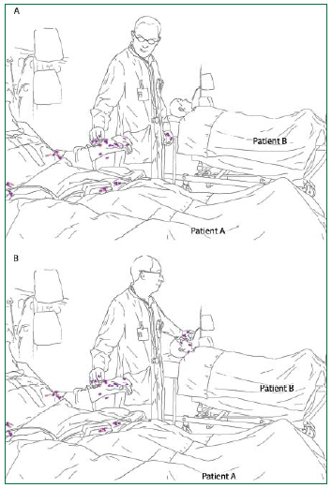
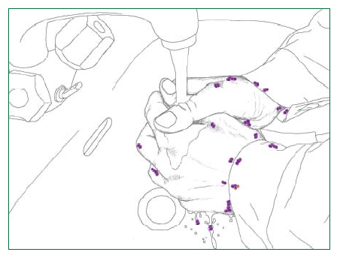
Hygiène des mains incorrecte
Tr Transmission croisée entre patients n croisée entre patients
Lancet Infect Dis 2006

Slide 9
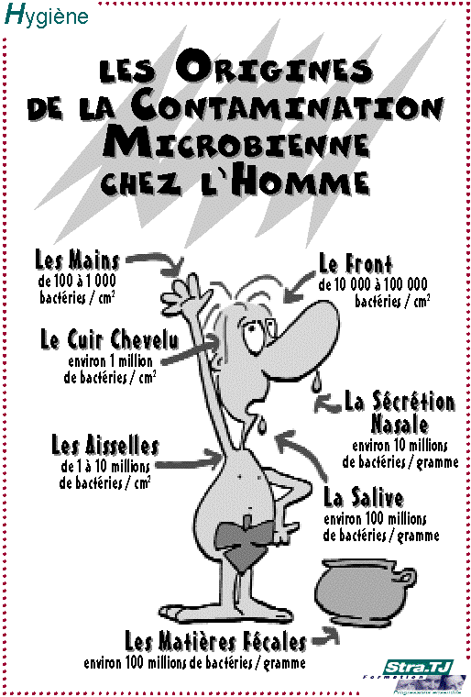
- soit d’infections provoquées par les germes du personnel porteur,
- soit d’infections liées à la contamination de l’environnement hospitalier (eau, air, matériel, alimentation…)

Slide 10
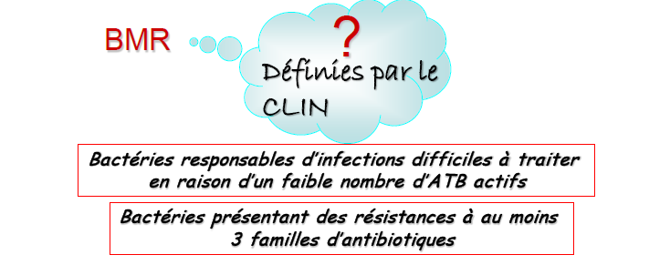
BMR:

Slide 11
Les différentes BMR:
Staph. Aureus résistant à la méticilline (métiR) =SARM
Pseudomonas aeruginosa multi résistant
(ceftazidine,IMP)
- Acinetobacter baumannii multi résistant (CAZ, IMP)
Entérobactéries résistantes aux C3G : par Sécrétion d’une
bêta-lactamase à spectre étendu (BLSE) ou par haut niveau
de production de céphalosporinase (CHN)
-L’entérocoque résistant aux glycopeptides: EVR
-

Slide 12
Staphylococcus aureus résistant à la méticilline (SARM)
→ Résistance à l’oxacilline sur antibiogramme
PENICILLINE G | R
OXACILLINE | R
KANAMYCINE | R
TOBRAMYCINE | R
GENTAMYCINE | S
TETRACYCLINE | S
FURANES | S
ERYTHROMYCINE | R
LINCOMYCINE | R
PRISTINAMYCINE | S
OFLOXACINE | R
TRIMETHOPRIME+SULFAMIDES | S
RIFAMPICINE | S
ACIDE FUSIDIQUE | S
VANCOMYCINE | S
TEICOPLANINE | S
Résistance aux Penicillines
Résistance aux Céphalosporines et inhibiteurs de β-lactamase
Souvent résistances associées :
Aminosides mais de + en + genta S
Fluoroquinolones
Macrolides

Slide 13
Acinetobacter baumanii multi-résistant
AMPICILLINE | R
AMOX+CLAVU | R
TICARCILLINE | R
PIPERACILLINE | R
PIP+TAZO | I
CEFALOTINE | R
CEFOXITINE | R
CEFOTAXIME | I
CEFTAZIDIME | I
CEFEPIME | I
AZTREONAM | I
IMIPENEME | S
GENTAMICINE | R
TOBRAMICINE | R
NETILMICINE | R
AMIKACINE | S
AC.NALIDIXIQUE | R
OFLOXACINE | R
CIPROFLOXACINE | R
TRIM+SULF | S
FURANES | R
Exemple d’un Acinetobacter baumannii BMR
résistant à toutes les β-lactamines
sensible à l’imipénème

Slide 14
III/facteurs favorisant l’IN:
Antibiothérapie abusive ou mal contrôlée sélection de bactéries multi résistantes BMR
TICARCILLINE | R
TICAR+CLAVU | R
PIPERACILLINE | R
PIP+TAZO | I
CEFTAZIDIME | R
CEFEPIME | R
AZTREONAM | I
IMIPENEME | S
GENTAMICINE | R
TOBRAMICINE | S
NETILMICINE | R
AMIKACINE | S
COLISTINE | S
TRIM+SULF | R
OFLOXACINE | S
CIPROFLOXACINE | S
FOSFOMYCINE | R
Exemple d’un Pseudomonas aeruginosa BMR

Slide 15
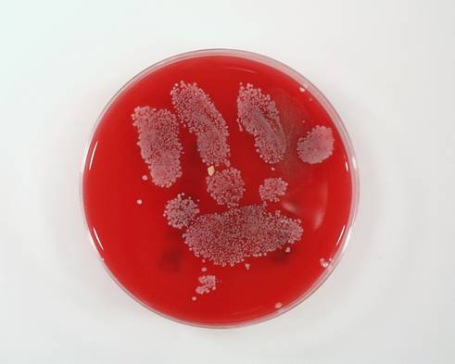
Désinfection insuffisante, stérilisation de mauvaise qualité, défaut d’asepsie
Absence de réglementation et insuffisance
de formation du personnel soignant
Mains non souillées visiblement

Slide 16
l’usage de techniques invasives: diagnostiques et thérapeutiques (Dispositif Intra Vasculaire, Sonde Urinaire )
Nombre élevé de personnes s’occupant d’un même malade: en salle d’opération le risque augmente lors de la présence de plus de 8 personnes.
Augmentation de la durée d’hospitalisation: plus
particulièrement la durée du séjour préopératoire

Slide 17
Mesures de prévention possible: les principales mesures pour combattre les infections nosocomiales relèvent de l’hygiène:

Slide 18

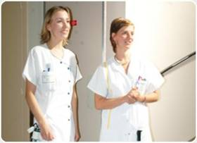
L’HYGIENE DES MAINS
LE PORT DE GANT
LA TENUE HOSPITALIERE

Slide 19
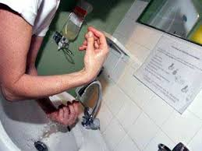
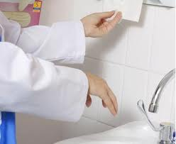
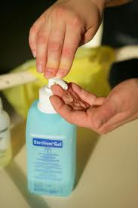
1/hygiène des mains:
L’hygiène des mains est
la mesure de prévention
la plus simple et la plus
efficace pour réduire la
transmission croisée
d’agents infectieux lors
des soins.

Slide 20
La FLORE CUTANEE:
Sur la peau saine, on trouve environ 1 million de bactéries par cm2
On distingue
la flore résidente
Couche superficielle et profonde de l’épithélium
Peu d’IN
Peu accessible au lavage
la flore transitoire
Couches superficielles de l’épithélium
IN
Accessible au lavage

Slide 21
Résidente
  Bactéries commensales (flore de l’homme sain)
Transitoire
  Bactéries saprophytes (environnement)
  ET
  Pathogènes et/ou commensales issues de la flore des patients soignés. Elle varie au cours de la journée, selon les activités et reflète l’écosystème microbien hospitalier comme notamment les BMR

Slide 22
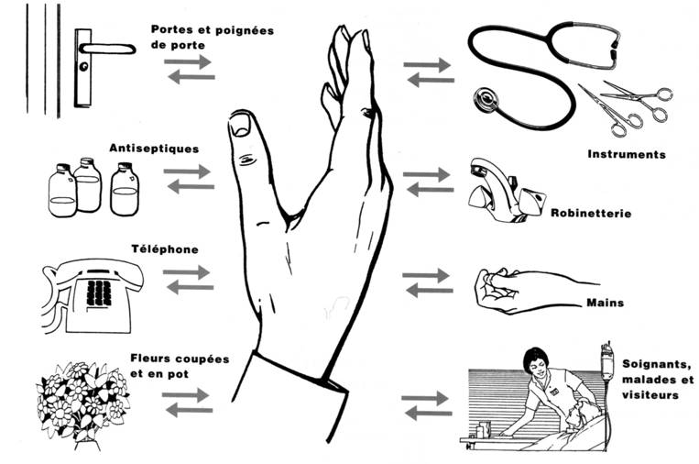
La main est un outil de travail

Slide 23
La main ne doit pas devenir le transport en commun des germes

Slide 24
Le lavage simple
Objectifs :
Eliminer les salissures et réduire la flore transitoire des mains, par action mécanique.

Réduire
la transmission manu-portée des germes.

Slide 25
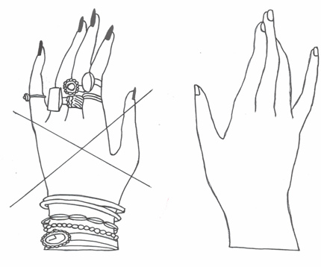
Préalable INDISPENSABLE
aux techniques d ’hygiène des
mains

Slide 26
Préalable INDISPENSABLE
aux techniques d ’hygiène des
mains
Ongles courts sans vernis ni résine

Slide 27
Préalable INDISPENSABLE
aux techniques d ’hygiène des
mains
Ongles courts sans vernis ni résine
Pas de bagues ni bracelet ni montre

Slide 28
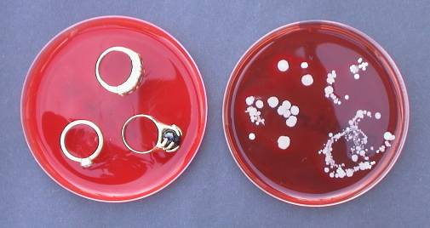
Préalable INDISPENSABLE
aux techniques d ’hygiène des
mains
Ongles courts sans vernis ni résine
Pas de bagues ni bracelet ni montre

Slide 29
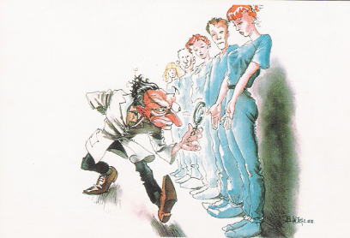
Préalable INDISPENSABLE
aux techniques d ’hygiène des
mains
Ongles courts sans vernis ni résine
Pas de bagues ni bracelet ni montre
Avant bras nus

Slide 30
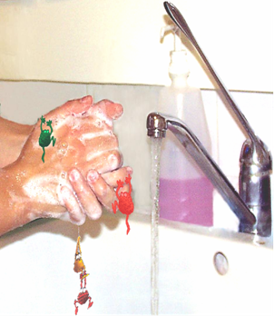
Le lavage simple
Savon doux
Savonnage pendant 30’
Rinçage abondant à l’eau du réseau
Séchage avec des essuie mains à usage unique

Slide 31
Le lavage antiseptique
Savon antiseptique
Savonnage pendant une minute
Rinçage eau du réseau (ou maîtrisée dans certain cas)
Séchage avec des essuie mains à usage unique

Slide 32

Une solution facile pour améliorer l’hygiène des mains
LES SOLUTIONS HYDRO ALCOOLIQUES ou

Slide 33
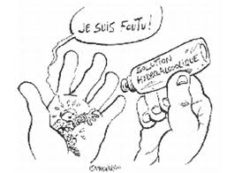
Une solution facile pour améliorer l’hygiène des mains
LES SOLUTIONS HYDRO ALCOOLIQUES ou

Slide 34
Avantage des
Simples et rapides d ’utilisation
    Pas besoin d’eau ni d’équipement particulier,
    Disponibles en tout lieu : poche, chariot de soins……
    Friction SHA : 3 fois plus rapide que le lavage simple
Friction SHA = 30 s
Pas de déplacement (poche)
Friction (30 s), séchage compris
Pas de rinçage
Lavage simple = 1 min 30
Quitter lit patient, aller au lavabo,
Se mouiller les mains,
Savonner les mains (30 s),
Rincer et sécher les mains
Pour 16 occasions/heure
Friction SHA = 8mn/h reste 52 min Lavage savon doux = 24 mn/h pour les soins reste 36 min pour les soins

Slide 35
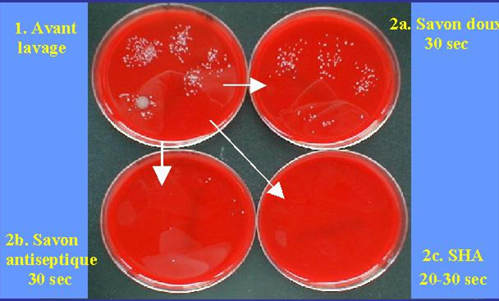
Avantage des
Plus efficace que le lavage simple
Aussi, voire plus efficace que le lavage antiseptique

Slide 36
Quand ne pas utiliser les
Les SHA ne doivent jamais être utilisées
  Sur Mains Souillées
  Sur Mains Mouillées (ou humides)
  Sur Mains Poudrées
Les SHA ne sont pas conseillées si :
  Mains Lésées (sensations de brûlures)

Slide 37
Friction ou lavage ?
Préférer la friction SHA au lavage simple
Si Niveau de risque bas :
  Avant et après des soins non invasifs (examen clinique, kinésithérapie..)
  Après le retrait de gants
    Les gants ne remplacent pas l’hygiène des mains
  Entre 2 patients sans risque particulier (soins en série, visite médicale, prises de constantes, injection, prise de sang…)
  Sauf si mains mouillées, souillées ou poudrées

Slide 38
Friction ou lavage ?
Préférer la friction SHA au lavage antiseptique
Si Niveau de risque infectieux intermédiaire :
  Avant tout geste invasif (pose de KT, sonde urinaire)
  Après contact avec un patient infecté ou son environnement
  Sauf si mains mouillées, souillées ou poudrées

Slide 39
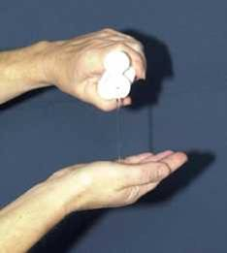
LA TECHNIQUE

Slide 40
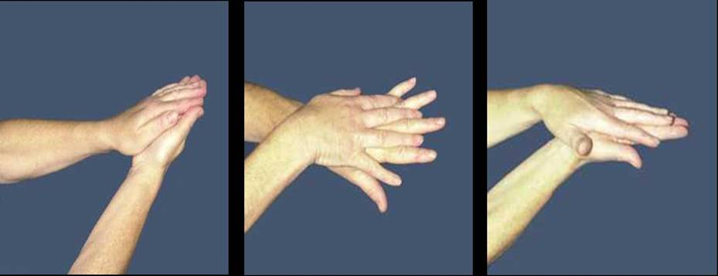
LA TECHNIQUE

Slide 41
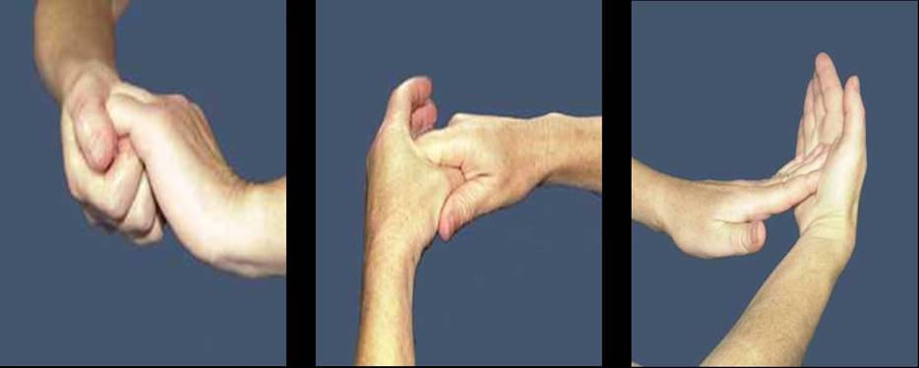
LA TECHNIQUE
Sans oublier les poignets !

Slide 42
2.LE PORT DE GANT
Principes généraux
Une des précautions standard
Moyen dans la prévention des IN
Barrière de protection
  Risque chimique, physique et biologique
Contribue à l’asepsie

Slide 43
Incontournable du port de gant
Avoir des mains propres et bien sèches, ongles courts, pas de vernis, ni bijou, …
Protéger toute lésion cutanée par des pansements
Porter un gant adapté à sa morphologie
Limiter la durée du port de gants
Ne pas faire de réserve de gants dans la poche

Slide 44
Incontournable du port de gant
Changer de gants
  Entre chaque patient
  Entre chaque soin de niveau de risque différent pour un même patient
  En cas d’interruption du soin
  En cas de gant perforé
  En cas de faute d’asepsie

Slide 45
Incontournable du port de gant
Ne jamais laver ou désinfecter un gant
Ôter le gant dès la fin du soin
Éliminer les gants après utilisation
Réaliser une hygiène des mains après leur retrait
Porter une double paire de gants pour certains actes chirurgicaux

Slide 46
3.LA TENUE PROFESSIONNELLE
Objectifs
  
  Remplacer la tenue de ville
  Protéger le professionnel et le patient vis à vis du risque infectieux

Slide 47
4.hygiène des locaux et circuits hospitaliers

Slide 48
Intérêt de l’entretien des locaux
L’entretien des locaux répond à un objectif d’hygiène général, valable pour toutes les personnes
Dans un établissement de soins, la propreté est indispensable pour un public fragilisé.
La propreté n’est plus seulement du confort mais de la sécurité.

Slide 49
Qui sont les microorganismes des surfaces?
Les bactéries comme l’acinetobacter ou le bacille pyocyanique
Les virus comme les virus des hépatites A,B ou C
Les champignons comme l’aspergillus
Quelques rares fois des parasites

Slide 50
Survie des microorganismes
La survie de ces microorganismes sur les surfaces peut aller jusqu’à plusieurs semaines, selon les espèces
Il est donc indispensable de les éliminer régulièrement afin de réduire le risque infectieux lié à l’environnement du patient

Slide 51
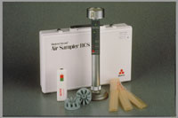
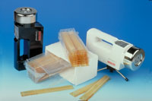
Surveillance de l’environnement par un technicien bio hygiéniste ( Contrôle microbiologique de l’air :au bloc opératoire et réanimation….)
AIR CENTRIFUGAL SAMPLER

Slide 52
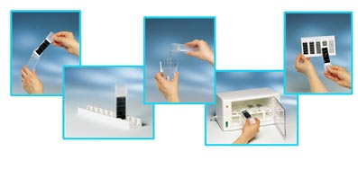
Analyse microbiologique de l’eau
eau bactériologiquement maitrisée

Slide 53
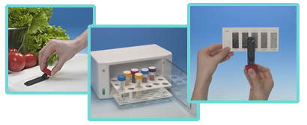
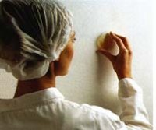
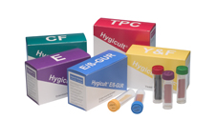
Contrôle de la qualité microbiologique des surfaces
Hygicult : Languettes -Contact
Boite -Contact

Slide 54
5. Importance du tri des déchets
Différentes natures des déchets
Risques variables
Exigences de traitements différents
Organisation des circuits

Slide 55

Collecteurs pour
Piquants/Tranchants
CARACTERISTIQUES
résistance à la perforation,
résistance à la chute avec maintien de l’étanchéité,
capacité et orifice d ’introduction adaptés aux différents matériels à éliminer,
visualisation du niveau et de la limite de remplissage,
système de fermeture définitive solidaire du dispositif, hermétique .

Slide 56
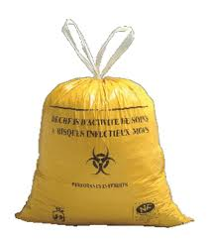

Sacs de couleur jaune: pour les déchets d’activité de soins à risque infectieux
(DASRI)
doivent être enlevés régulièrement et incinérés
Sacs de couleur noire:
Pour les déchets assimilés aux ordures ménagères (DAOM)

Slide 57

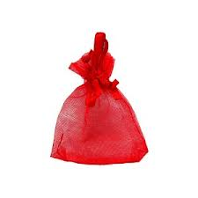
Sacs de couleur rouge: pour les déchets à risque chimique et toxique( films radiologiques, médicaments ….)
Sacs de couleur verte: pour les pièces anatomiques humaines identifiables.

Slide 58
6.Autres: isolement septique (en particulier dans une chambre individuelle) des malades susceptibles de propager l’infection
Isolement protecteur des sujets anormalement susceptibles aux infections

Slide 59
Désinfection du matériel (notamment à l’autoclave) contrôle de la désinfection des endoscopes
Pour KT: asepsie changement du kT toutes les 72H
Bonne utilisation des antibiotiques : améliorer la qualité de la prise en charge du patient infecté et lutter contre la résistance bactérienne aux ATB.

Slide 60
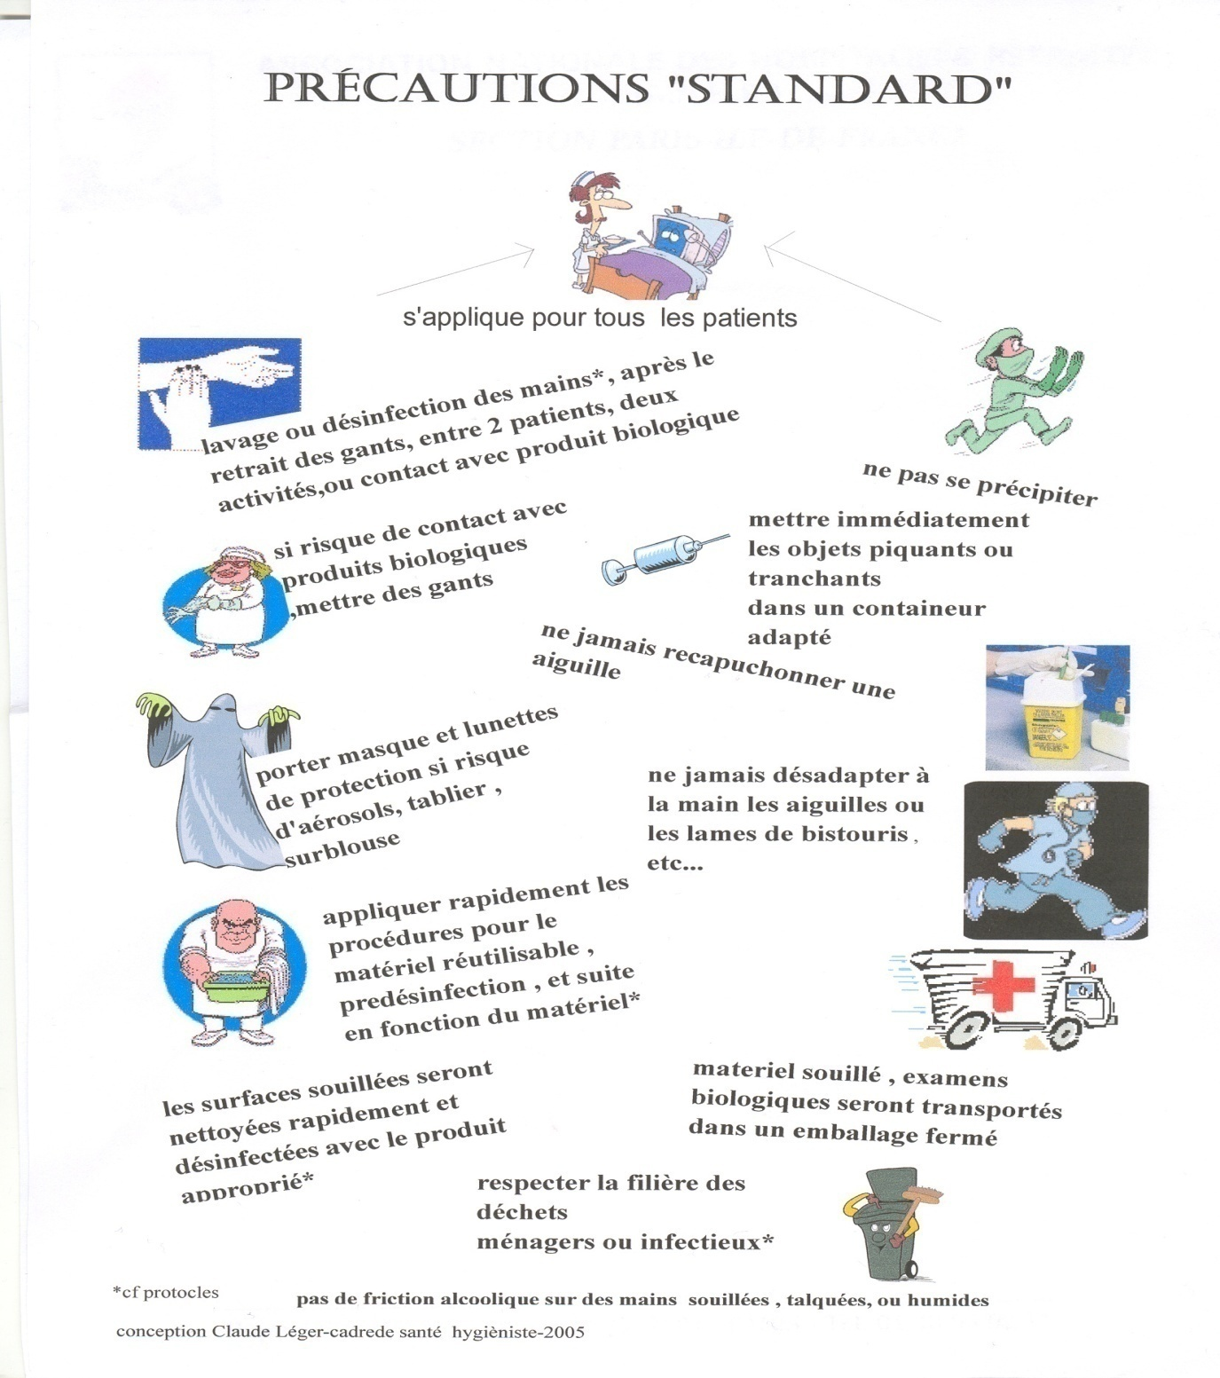

Slide 61
Cas clinique d’ infection associée aux soins
• Mr X, patient de 72 ans
• Infiltration de corticoïdes retard dans l’articulation de
l’épaule (arthrose) au cabinet du rhumatologue
• 5 jours plus tard : arthrite de l’épaule, culture positive à
Staphylocoque doré méticillino-sensible
• Traitement chirurgical, antibiothérapie de plusieurs mois,
• Séquelles articulaires

Slide 62
Cas clinique d’infection nosocomiale :infection du site opératoire
• Mme Y, 80 ans
• Pose programmée d’une prothèse totale de hanche pour
arthrose de hanche
• 8 mois plus tard : infection de prothèse
• Cure chirurgicale : Staphylocoque doré méticillino-Résistant

Slide 63
Conclusion
L’hôpital conçu pour mieux soigner et guérir le malade, peut, à tout moment devenir un danger pour celui qui vient y chercher un remède
Même si les IN ne sont pas systématiquement synonymes de négligence médicale: Elles demeurent néanmoins une attitude anti-thérapeutique, douloureuse pour le malade, culpabilisant pour le personnel soignant

Slide 64
La diminution de l’incidence repose sur une stratégie de lutte efficace qui s’appuie particulièrement sur: la rigueur dans tout acte de soin la discipline de toute l’équipe, et l’implication des acteurs institutionnels

Slide 65
Merci pour votre attention

